Slide 1
ĐIỀU KHIỂN ROBOT NAO
THÔNG QUA CỬ CHỈ TAY
Thành viên
Nguyễn Trung Nghĩa
Nguyễn Minh Châu

Slide 2
Nội dung trình bày
Được chia làm 3 phần lớn:
Giới thiệu về robot NAO.
Nhận diện: Nhận diện cử chỉ tay thông qua các hình ảnh thời gian thực.
Điều khiển: Làm robot NAO phản ứng lại bằng hành động hoặc lời nói đối với những chuỗi cử chỉ được quy ước từ trước.

Slide 3
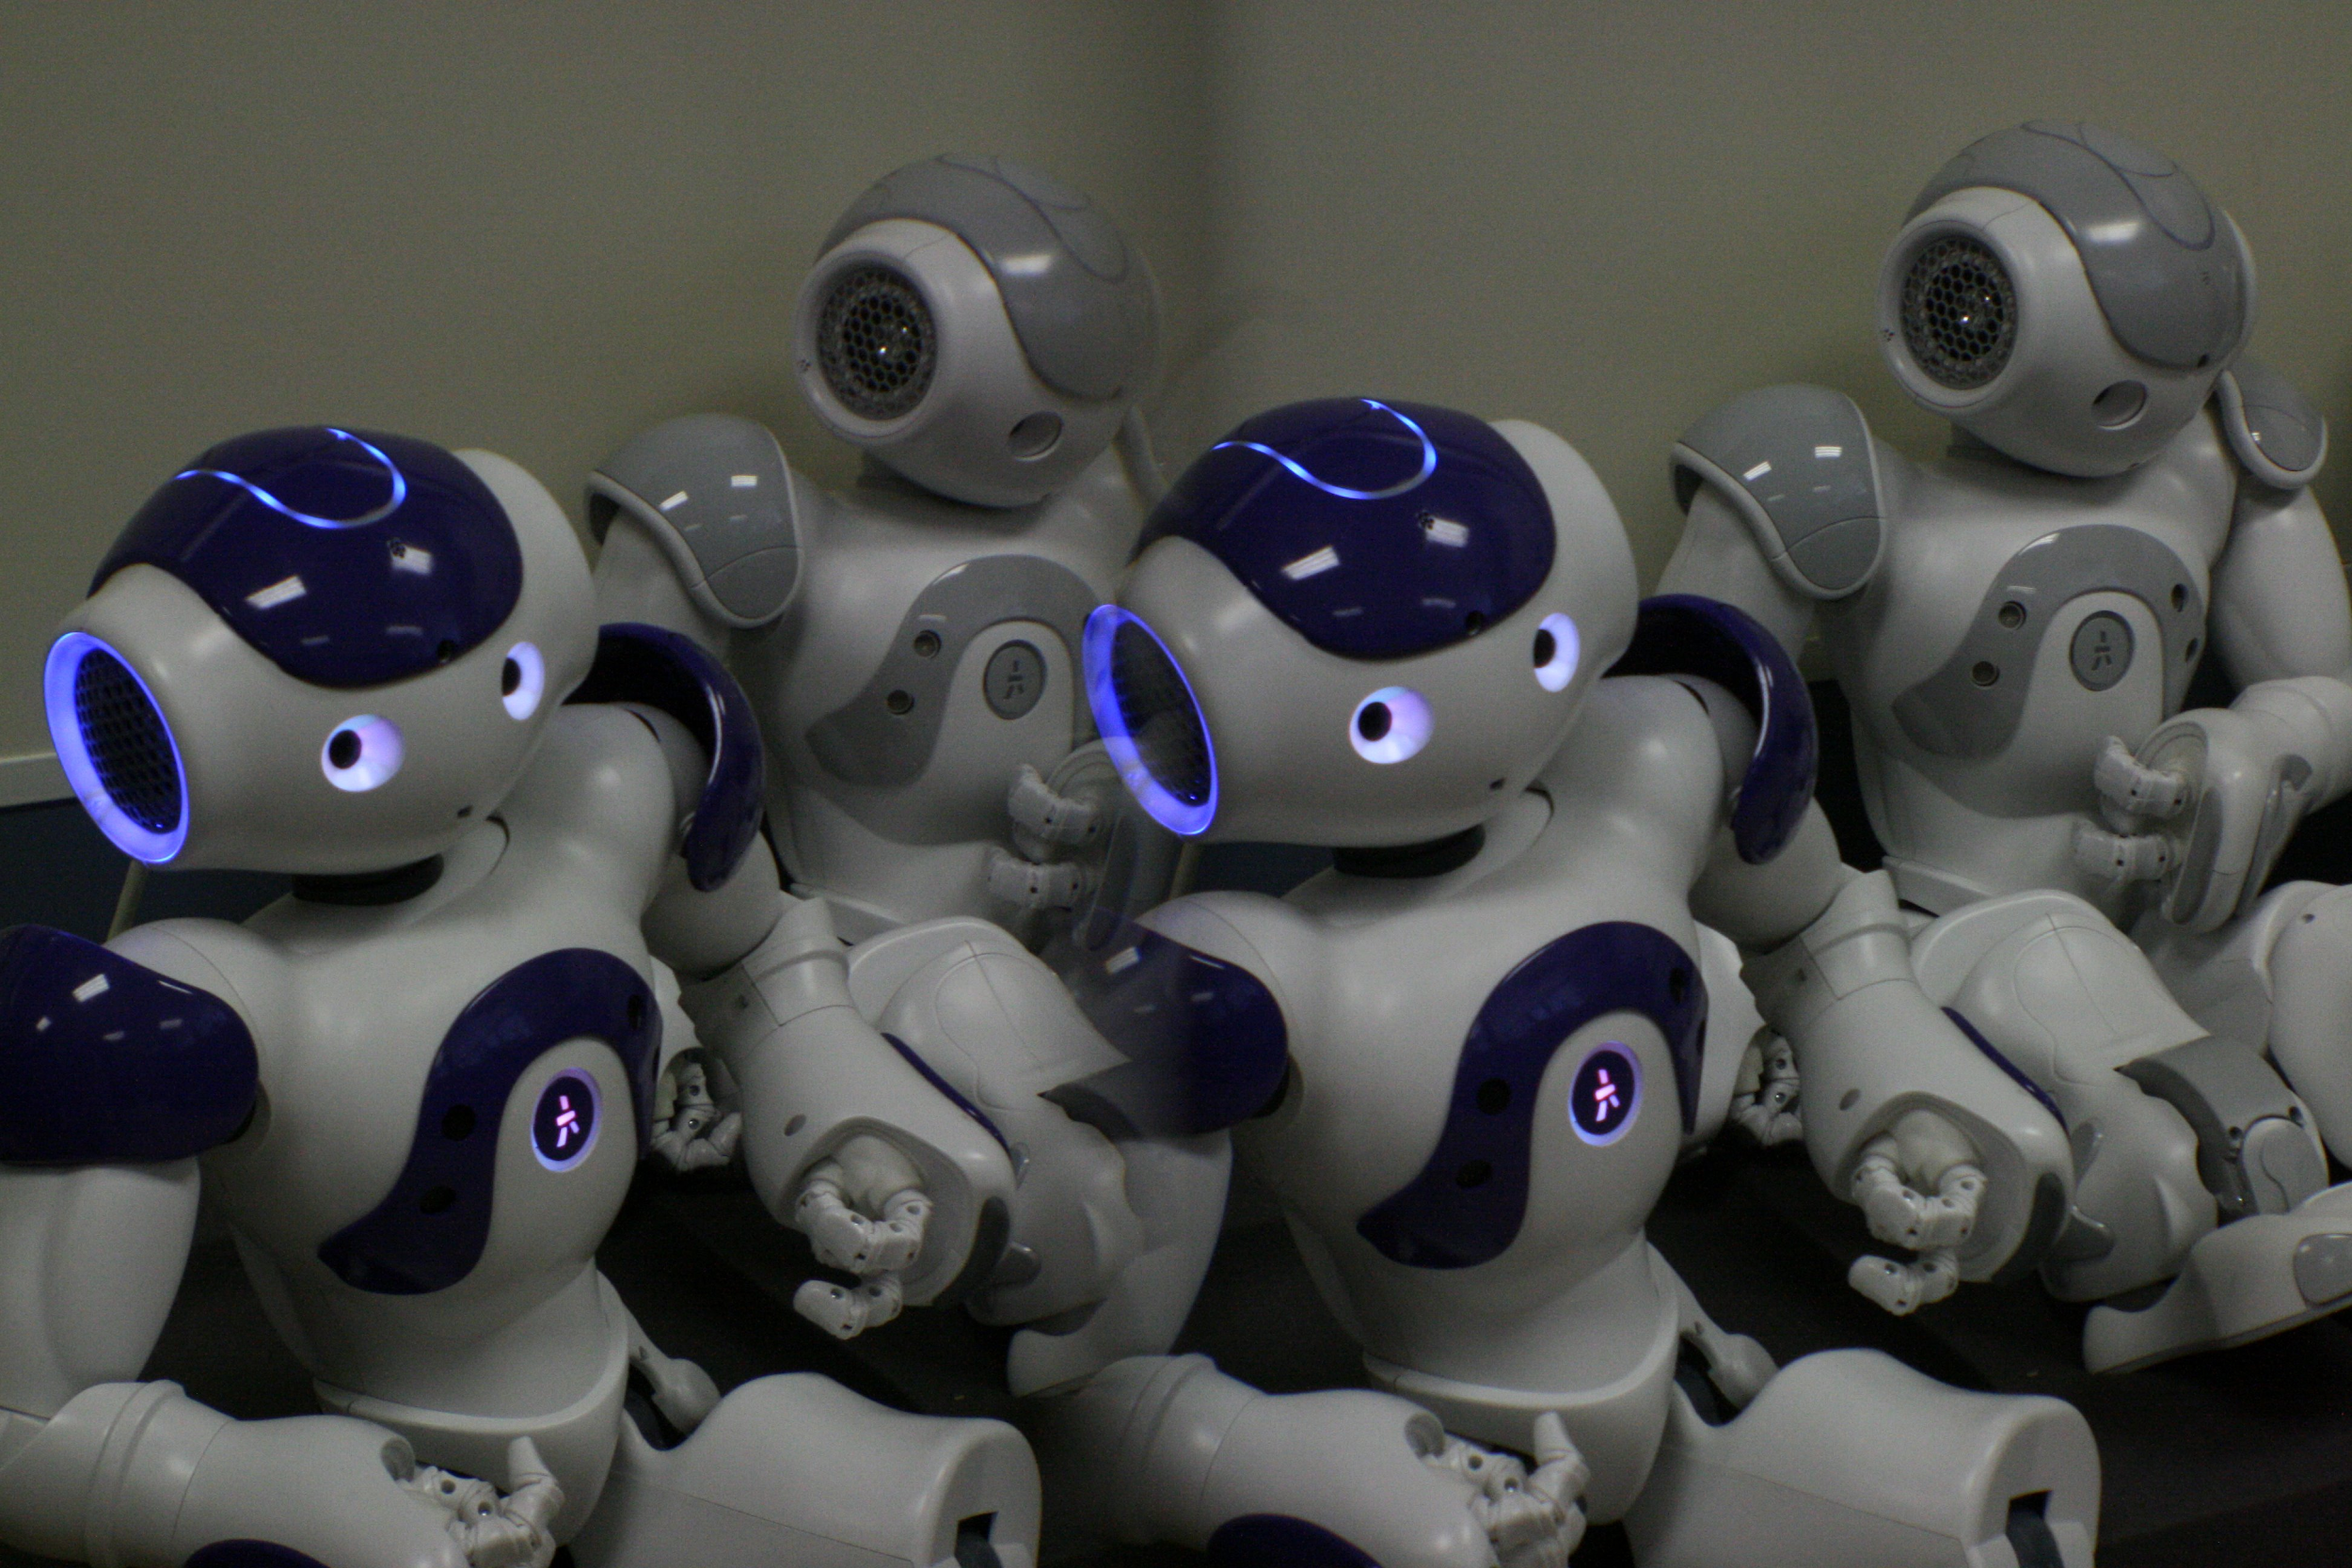
Giới thiệu về robot NAO

Slide 4
Giới thiệu về robot NAO
Manufacturer: SoftBank Robotics (previously Aldebaran Robotics)
Country: France
Year of creation: 2008 (first public version)
Type: Humanoid robot
Purpose: Research, education and entertainment

Slide 5
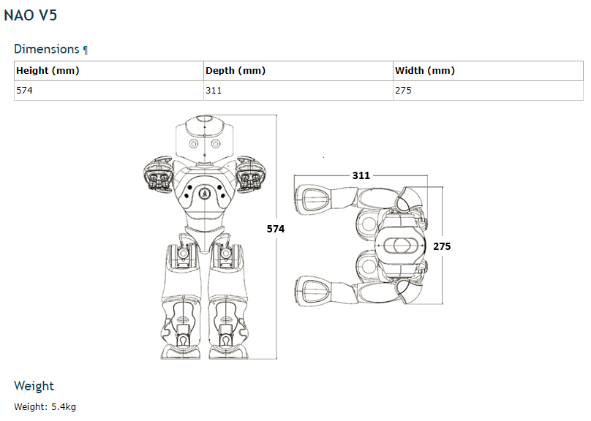
Giới thiệu về robot NAO

Slide 6
Giới thiệu về robot NAO
Motherboard
ATOM Z530 1.6 GHz CPU
1 GB RAM
2 GB Flash memory
8 GB Micro SDHC

Slide 7
Giới thiệu về robot NAO

Slide 8
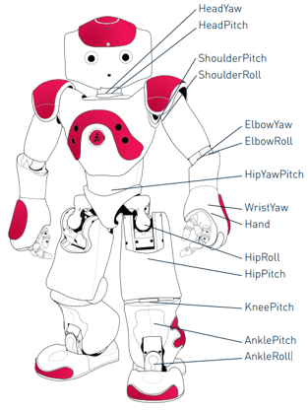
Giới thiệu về robot NAO
Motors

Slide 9
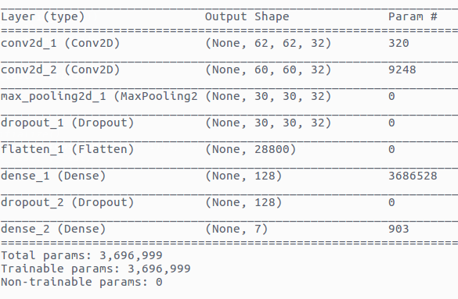
Nhận diện - Model

Slide 10
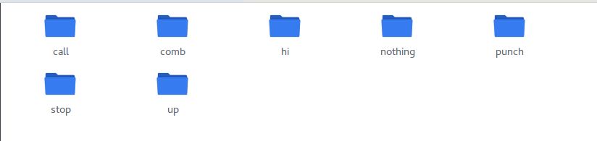
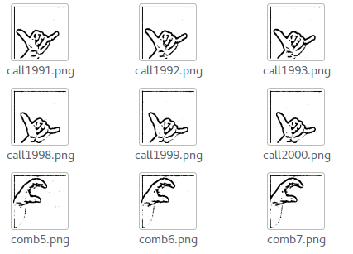
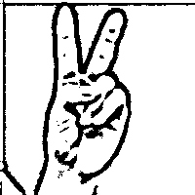
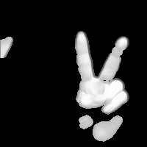
Nhận diện - Dataset

Slide 11
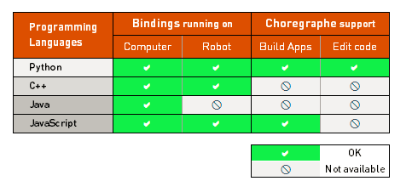
Điều khiển

Slide 12
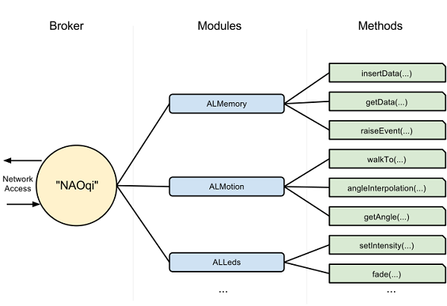
Điều khiển
NAOqi

Slide 13
Điều khiển
3 modules
ALTextToSpeech
ALMotion
ALRobotPosture

Slide 14
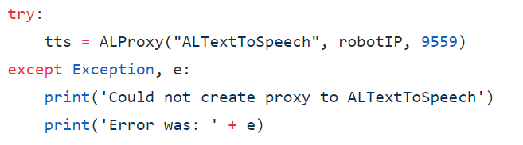
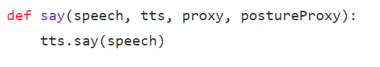
Điều khiển
ALTextToSpeech

Slide 15
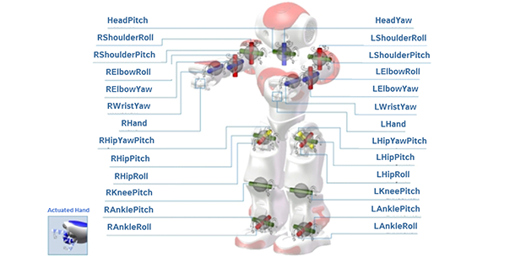
Điều khiển
ALMotion

Slide 16
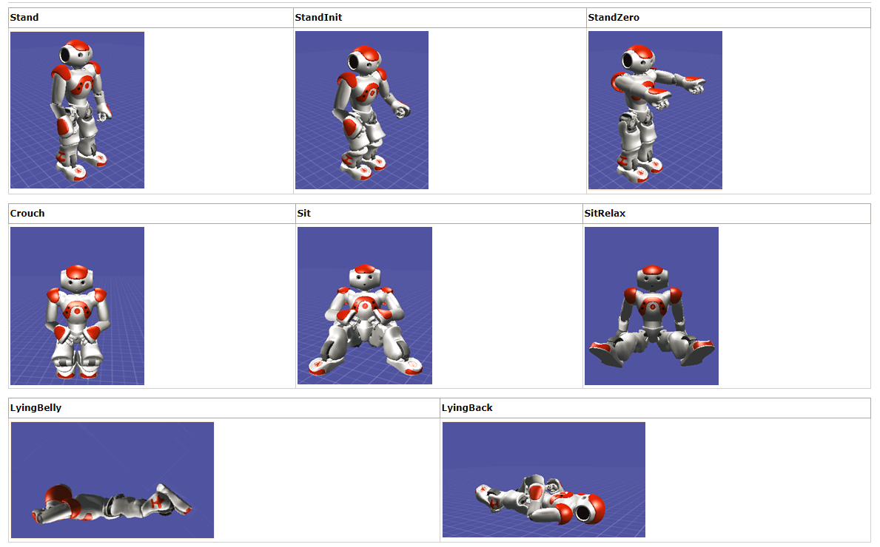
Điều khiển
ALRobotPosture

Slide 17
Videos
Xem videos về kết quả.

Slide 18
Một số khó khăn
Robot NAO
Thiết bị (dây mạng)
Không gian làm việc
Người hướng dẫn

Slide 19


